Slide 1
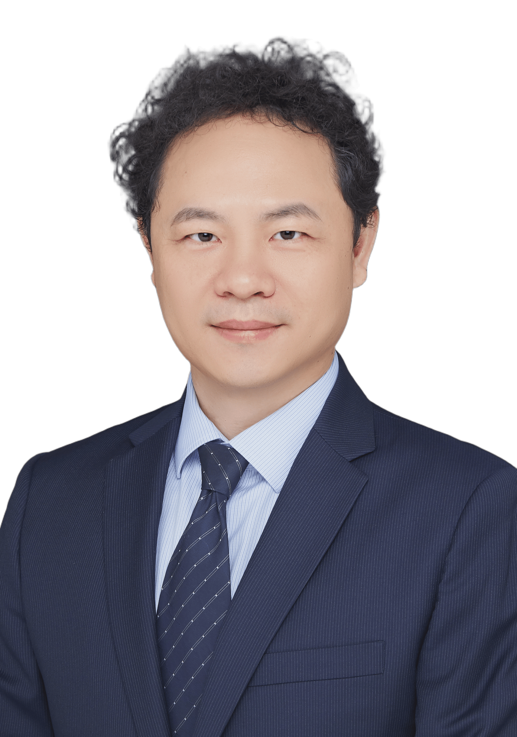



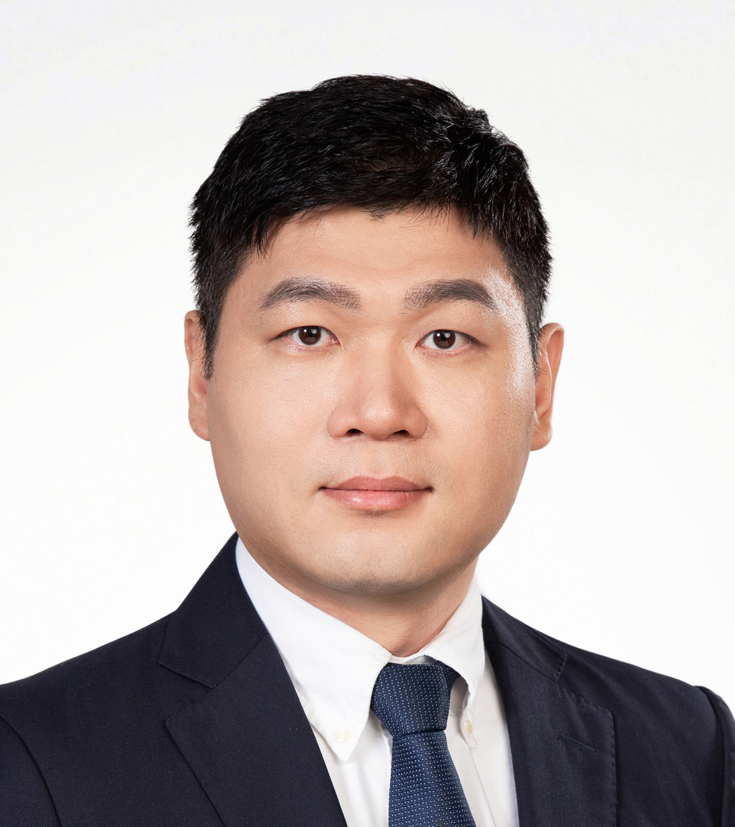
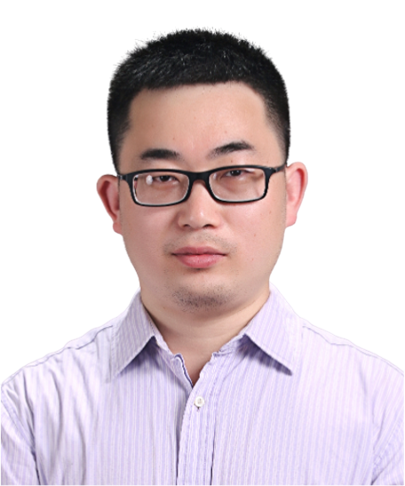
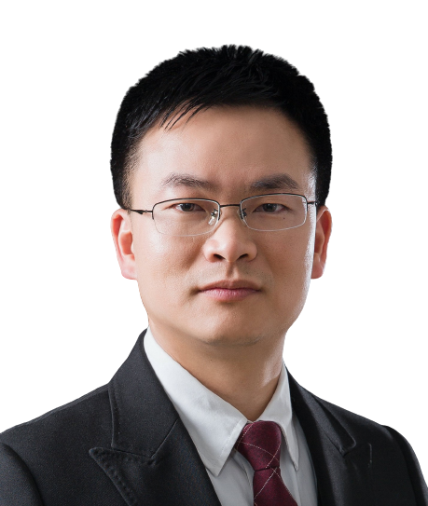
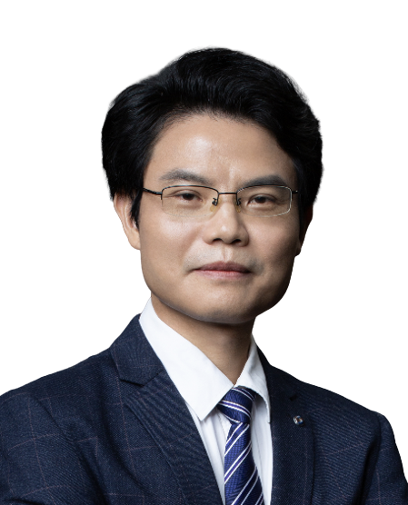
空间组学成像和智能解析
北京时间: 2026-5-22 10:00
腾讯会议ID: 740-544-049
腾讯会议链接: https://meeting.tencent.com/dm/kzdEecy3l1q9
B站：https://live.bilibili.com/26427894
瞿昆 教授
中国科学技术大学生命科学与医学部教授、博士生导师
摘要：
空间转录组技术能够在探测基因表达水平的同时获得其空间位置信息，被广泛应用于研究组织器官发育和疾病的发生发展。我们首先开发了基于成像的单细胞空间组学技术BASSFISH，高通量、大尺度、高精度的获得转录本在组织内的空间分布。其次，我们设计了一整套标准分析流程，从准确性、鲁棒性、计算资源等多个维度系统性评估了16种空间转录组和单细胞转录组数据整合算法在预测基因或细胞类型空间分布方面的性能，同时评估了14种单细胞模态预测和18种单细胞多模态数据整合算法的性能。接着，我们总结了每种算法的属性、性能和适用性，并在此基础上，开发了基于人工智能的单细胞空间转录组分析算法SPACEL和空间表观组降噪算法SPEED。最后，我们结合各种技术和算法应用于解析胶质母细胞瘤的空间异质性和演化规律。
主持人＆嘉宾
主持人：苗智超
广州实验室
广州医科大学
王金凯
中山大学
黄林
中山大学
杨建华
中山大学
赞助商

Slide 2
Spatial omics imaging and intelligent analysis
Time (China): 2026-5-22 10:00
Tencent meeting: 740-544-049
Tencent meeting link: https://meeting.tencent.com/dm/kzdEecy3l1q9
Bilibili：https://live.bilibili.com/26427894
Kun Qu (Professor) Professor and Doctoral Supervisor, Division of Life Sciences and Medicine, University of Science and Technology of China (USTC)
Abstract:
Spatial transcriptomics simultaneously captures gene expression and spatial location, aiding the study of tissue development and disease progression. We first developed BASSFISH, an imaging-based single-cell spatial omics method for high-throughput, large-scale, high-resolution transcript mapping. We then designed standardized analysis pipelines and benchmarked 16 integration algorithms for spatial and single-cell transcriptomics data (assessing accuracy, robustness, and computational efficiency), along with 14 modality prediction and 18 multimodal integration algorithms. Based on these evaluations, we built two AI-powered tools: SPACEL for single-cell spatial transcriptomics analysis and SPEED for spatial epigenomics denoising. Finally, we applied these technologies and algorithms to dissect spatial heterogeneity and evolution in glioblastoma.
HOST＆PANELISTS
Host: Zhichao Miao
Guangzhou Laboratory
Guangzhou Medical University
Jinkai Wang
Sun Yat-sen University
Lin Huang
Sun Yat-sen University
Jianhua Yang
Sun Yat-sen University
Sponsors

